Slide 1
VẬT LÍ 9
GREEN

Slide 2
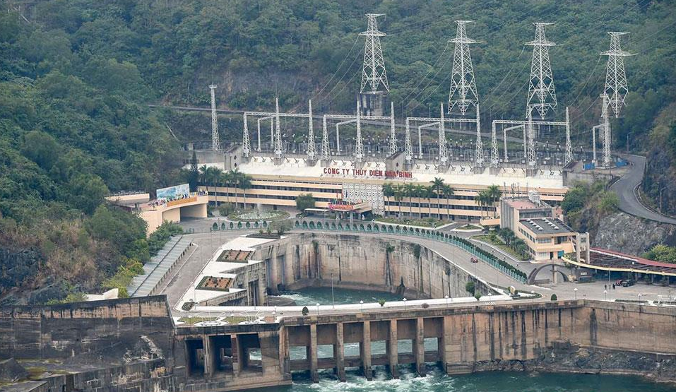
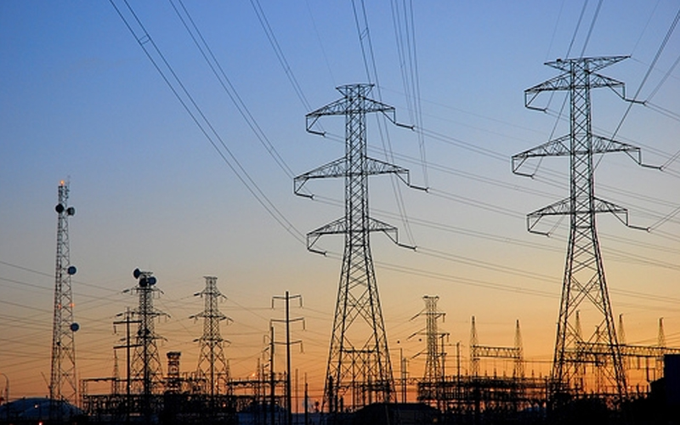
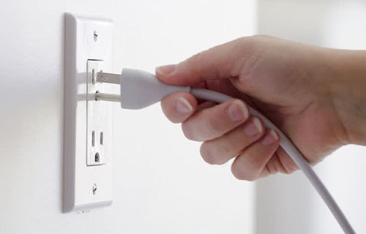
NHÀ MÁY ĐIỆN
DÂY ĐIỆN CAO THẾ
HỘ GIA ĐÌNH
Đường dây tải điện Bắc - Nam của Việt Nam có hiệu điện thế 500 000V (hay 500 kV). Đó là những đường dây cao thế. Ở gần đường dây cao thế rất nguy hiểm.
Các dụng cụ điện trong nhà cần hiệu điện thế 220V.

Slide 3
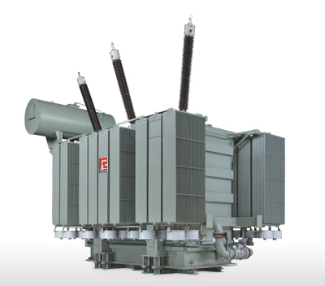
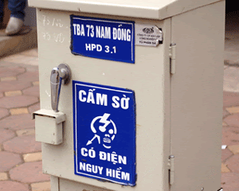

Trạm biến thế
Biển báo nguy hiểm
Trạm biến thế dùng để làm gì? Tại sao lại gắn biển báo nguy hiểm?

Slide 4
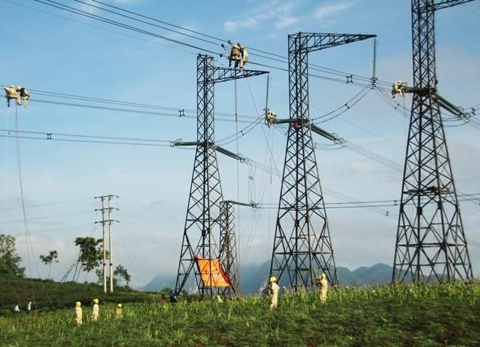
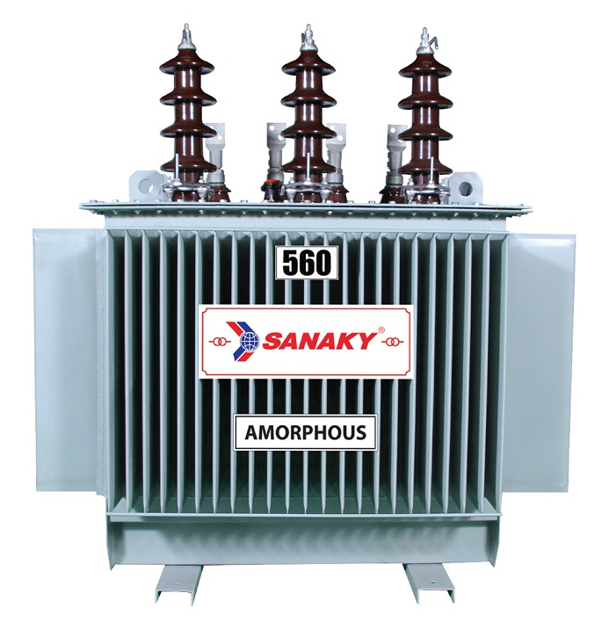
Tiết 40, 41. CHủ đề:
TRUYỀN TẢI ĐIỆN NĂNG ĐI XA.

Slide 5
NỘI DUNG CHÍNH
SỰ HAO PHÍ ĐIỆN NĂNG TRÊN ĐƯỜNG DÂY TRUYỀN TẢI ĐIỆN
01
02
03
CẤU TẠO VÀ HOẠT ĐỘNG CỦA MÁY BIẾN THẾ
VẬN DỤNG

Slide 6
I
SỰ HAO PHÍ ĐIỆN NĂNG TRÊN ĐƯỜNG DÂY TRUYỀN TẢI ĐIỆN

Slide 7
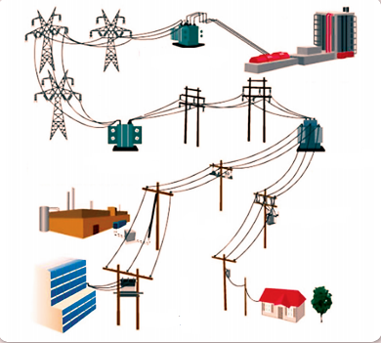
I - SỰ HAO PHÍ ĐIỆN NĂNG TRÊN ĐƯỜNG DÂY TRUYỀN TẢI ĐIỆN
Khi truyền tải điện năng đi xa bằng dây dẫn, có một phần điện năng bị hao phí do tỏa nhiệt trên dây dẫn.

Slide 8
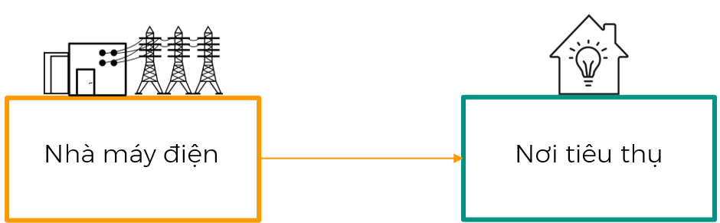
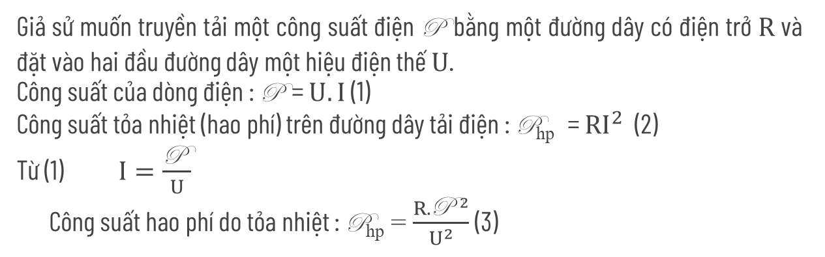
I - SỰ HAO PHÍ ĐIỆN NĂNG TRÊN ĐƯỜNG DÂY TRUYỀN TẢI ĐIỆN
1. Tính điện năng hao phí trên đường dây tải điện
Giả sử muốn truyền tải một công suất điện P bằng một đường dây có điện trở $R$ và đặt vào hai đầu đường dây một hiệu điện thế $U$.
Công suất của dòng điện : P = $U.I$ (1)
Công suất tỏa nhiệt (hao phí) trên đường dây tải điện : P_{hp} = $RI^{2}$ (2)
Từ (1) $I=\frac{{\text{P}}^{ }}{U}$
Công suất hao phí do tỏa nhiệt : P_{hp} = $\frac{R.{\text{P}}^{ 2}}{U^{2}}$ (3)

Slide 9
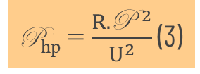
I - SỰ HAO PHÍ ĐIỆN NĂNG TRÊN ĐƯỜNG DÂY TRUYỀN TẢI ĐIỆN
2. Cách làm giảm hao phí
C1. Từ công thức (3) có thể suy ra khi truyền tải một công suất P xác định mà muốn giảm hao phí do tỏa nhiệt trên đường dây dẫn thể có những cách làm nào ?
Giảm điện trở R
P_{hp} = $\frac{R.{\text{P}}^{ 2}}{U^{2}}$ (3)
Tăng hiệu điện thế U

Slide 10
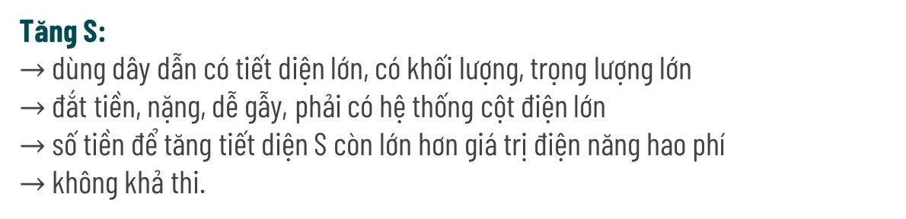

I - SỰ HAO PHÍ ĐIỆN NĂNG TRÊN ĐƯỜNG DÂY TRUYỀN TẢI ĐIỆN
2. Cách làm giảm hao phí
C2. Muốn giảm điện trở của dây dẫn thì phải dùng dây dẫn có kích thước thế nào ? Giảm công suất hao phí bằng cách giảm điện trở của dây tải điện thì có gì bất lợi ?
Từ công thức:
R = $ρ\frac{l }{S}$
Giảm điện trở R
Tăng tiết diện S
Tăng S:
$→$ dùng dây dẫn có tiết diện lớn, có khối lượng, trọng lượng lớn
$→$ đắt tiền, nặng, dễ gẫy, phải có hệ thống cột điện lớn
$→$ số tiền để tăng tiết diện S còn lớn hơn giá trị điện năng hao phí
$→$ không khả thi.

Slide 11
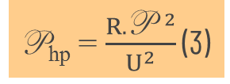
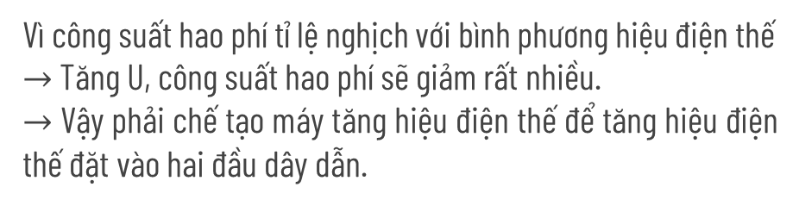
I - SỰ HAO PHÍ ĐIỆN NĂNG TRÊN ĐƯỜNG DÂY TRUYỀN TẢI ĐIỆN
2. Cách làm giảm hao phí
C3. Nếu tăng hiệu điện thế ở hai đầu đường dây thì có lợi gì ? Muốn vậy, chúng ta phải giải quyết vấn đề gì ?
Từ công thức:
P_{hp} = $\frac{R.{\text{P}}^{ 2}}{U^{2}}$ (3)
Vì công suất hao phí tỉ lệ nghịch với bình phương hiệu điện thế
$→$ Tăng U, công suất hao phí sẽ giảm rất nhiều.
$→$ Vậy phải chế tạo máy tăng hiệu điện thế để tăng hiệu điện thế đặt vào hai đầu dây dẫn.
9
Ví dụ: tăng hiệu điện thế gấp 3 lần thì công suất hao phí giảm đi .......... lần.

Slide 12

KẾT LUẬN
Để giảm hao phí điện năng do tỏa nhiệt trên đường dây tải điện thì tốt nhất là tăng hiệu điện thế đặt vào hai đầu đường dây.
Công suất hao phí do tỏa nhiệt trên đường dây tải điện tỉ lệ nghịch với bình phương hiệu điện thế đặt vào hai đầu đường dây.

Slide 13
II
CẤU TẠO VÀ HOẠT ĐỘNG CỦA MÁY BIẾN THẾ

Slide 14
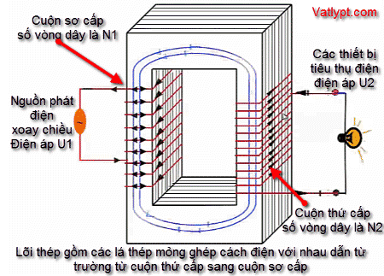
II - CẤU TẠO VÀ HOẠT ĐỘNG CỦA MÁY BIẾN THẾ
1. Cấu tạo
* Các bộ phận chính của một máy biến thế:
- Hai cuộn dây dẫn có số vòng dây khác nhau, đặt cách điện với nhau.
- Một lõi sắt (hay thép) có pha silic chung cho cả hai cuộn dây.

Slide 15
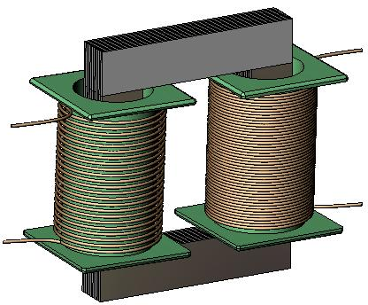

II - CẤU TẠO VÀ HOẠT ĐỘNG CỦA MÁY BIẾN THẾ
2. Hoạt động
Khi đặt vào hai đầu cuộn sơ cấp của máy biến thế một hiệu điện thế xoay chiều thì ở hai đầu cuộn thứ cấp xuất hiện một hiệu điện thế xoay chiều.
Máy biến thế là thiết bị dùng để biến đổi hiệu điện thế xoay chiều.

Slide 16



II - CẤU TẠO VÀ HOẠT ĐỘNG CỦA MÁY BIẾN THẾ
3. Tác dụng làm biến đổi hiệu điện thế của máy biến thế
Hiệu điện thế ở hai đầu mỗi cuộn dây của máy biến thế tỉ lệ với số vòng dây của mỗi cuộn :
n₁ > n₂ $→$ U₁ > U₂
Máy hạ thế
$$\frac{U_{1}}{U_{2}}=\frac{n_{1}}{n_{2}}$$
n₁ < n₂ $→$ U₁ < U₂
Máy tăng thế

Slide 17
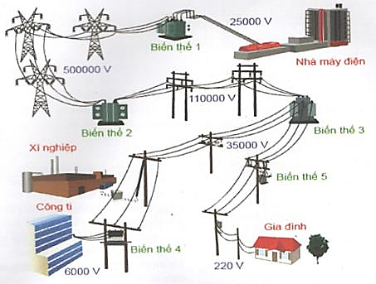
SƠ ĐỒ BỐ TRÍ CÁC MÁY BIẾN THẾ TỪ NHÀ MÁY ĐIỆN ĐẾN NƠI TIÊU THỤ

Slide 18
BONJOUR
III
VẬN DỤNG

Slide 19
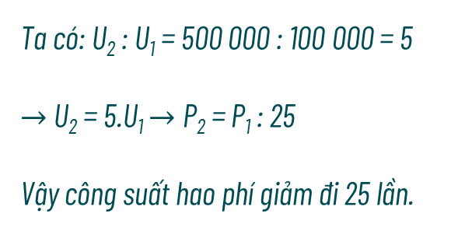
III - VẬN DỤNG
C4. Cùng một công suất điện P được tải đi trên cùng một dây dẫn. So sánh công suất hao phí khi dùng hiệu điện thế 500.000V với khi dùng hiệu điện thế 100.000V?
Ta có: U₂ : U₁ = 500 000 : 100 000 = 5
$→$ U₂ = 5.U₁ $→$ P₂ = P₁ : 25
Vậy công suất hao phí giảm đi 25 lần.

Slide 20
III - VẬN DỤNG
C5. Tại sao lại phải xây dựng đường dây cao thế vừa tốn kém vừa nguy hiểm ?
Người ta phải xây dựng đường dây cao thế tuy tốn kém, nguy hiểm nhưng tiết kiệm được rất nhiều điện năng hao phí trên đường dây truyền tải, bớt khó khăn vì dây dẫn quá to và nặng.
Đường dây tải điện Bắc - Nam ở nước ta có hiệu điện thế 500 000V, không nên đến gần đường dây vì rất nguy hiểm.

Slide 21
BÀI TẬP
36.1. Để truyền đi cùng một công suất điện, nếu đường dây tải điện dài gấp đôi thì công suất hao phí vì tỏa nhiệt sẽ:
A. Tăng 2 lần
B. Tăng 4 lần
C. Giảm 2 lần.
D. Không tăng không giảm

Slide 22
BÀI TẬP
36.2. Trên cùng một đường dây dẫn tải đi cùng một công suất điện, với cùng một hiệu điện thế, nếu dùng dây dẫn có tiết diện tăng gấp đôi thì công suất hao phí vì tỏa nhiệt sẽ:
A. Tăng 2 lần.
B. Giảm 2 lần
C. Tăng 4 lần
D. Giảm 4 lần

Slide 23
BÀI TẬP
36.3. Trên cùng một đường dây tải đi một công suất điện xác định dưới 1 hiệu điện thế xác định, nếu dùng dây dẫn có đường kính tiết diện giảm đi 1 nửa thì công suất hao phí vì tỏa nhiệt sẽ thay đổi như thế nào?
A. Tăng 2 lần.
B. Tăng 4 lần
C. Giảm 2 lần
D. Giảm 4 lần

Slide 24
BÀI TẬP
36.4. Trên cùng một đường dây tải đi một công suất điện xác định dưới 1 hiệu điện thế 100 000V. Phải dùng hiệu điện thế ở hai đầu đường dây này là bao nhiêu để công suất hao phí vì tỏa nhiệt giảm đi 2 lần ?
A. 200 000V B. 400 000V
C. 141 421V D. 50 000V

Slide 25
TẠM BIỆT CÁC EM !

